Slide 1
NASA 2017 Final Project
NFS 伺服器靜態負載平衡
資工一 b05902086 周 逸
資工二 b04902112 張凱捷
資工一 b05902093 顏睿楠
資工一 b05902092 謝耀慶

Slide 2
Problem
NFS server 分流
NFS server 備援
使用者管理
Notes:
1:30

Slide 3
Structure
NFS Master
NFS Server
NFS Server
Client
Client
DNS Server
Notes:
1:30

Slide 4
DNS Server
對應IP
即時處理緊急意外
Notes:
1:30

Slide 5
NFS Master Server
NFS server & Client 服務相關檔案
只需操作一台機器
兼具NFS server功能
Notes:
1:30

Slide 6
NFS Server
存放著使用者資料
Special Service
Notes:
1:30

Slide 7
Client
進入家目錄時 autofs自動掛載
Special Service
Notes:
1:30

Slide 8
Hash function
初始化
增加&刪除群組
增加&刪除機器
平衡負載
平衡備援
最小化搬移
Notes:
1:30

Slide 9
Moving files
把資料從B機器移到C機器上，但是不通過A機器
A
B
C
A
B
C
掛載
掛載
命令
掛載
移動
移動
Notes:
1:30

Slide 10
Moving files
A
B
C
SSH
NFS Bootstrap
命令
檢查
掛載
移動
Notes:
1:30

Slide 11
比較
SSH 操作較及時、容易檢查
NFS Bootstrap 較安全、容易平行
Notes:
1:30

Slide 12
Auto backup
定期備份
crontab
Notes:
1:30

Slide 13
遇到的困難
Inotify 在 NFS 上無法正常運作
Notes:
1:30

Slide 14
未來的可能性
考量各群組人數和優先權
無縫搬移群組
動態負載平衡
動態備援檔案
Notes:
1:30

Slide 15
未來的可能性
考量各群組人數和優先權
無縫搬移群組
動態負載平衡
動態備援檔案
Notes:
1:30

Slide 16
DEMO
Notes:
1:30

Slide 17
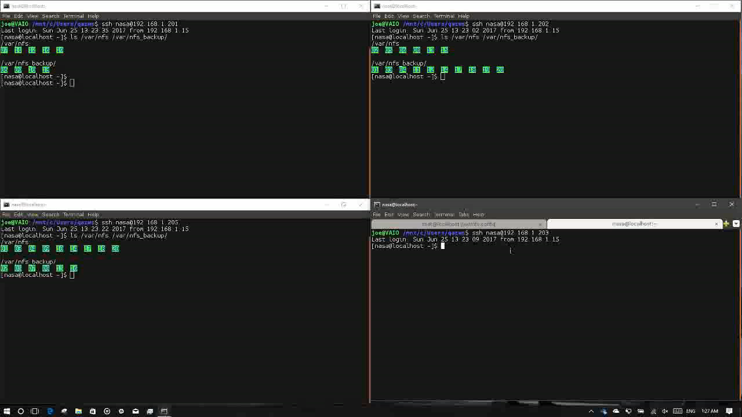
DEMO
Notes:
1:30

Slide 18
QAQ

